Slide 1
Сабақ тақырыбы: Кеңестік білім мен ғылымның қандай жетістіктері мен кемшіліктері болды?

Slide 2
Оқыту мақсаты:
Кеңестік білім мен ғылымның жетістіктері мен кемшіліктерін көрсету; оқушы айғақтарды, үрдістерді, оқиғаларды салыстырады.
Жетістік критерийлері:
Оқушы:
- білім саласындағы өзгерістер мен жетістіктерге баға береді;
- бірыңғай еңбек мектептері, техникум, жоғары оқу орындары, институт, ғылыми зерттеу орталықтары, академия ұғымдарын түсіндіреді

Slide 3
Мәдени революция міндеттері:
Қазақстандағы оқу-ағарту мекемелерін бір жүйеге келтіру, оқытуды бірыңғай оқу бағдарламасымен жүргізу;
рухани өмірге жаңа мазмұн беру үшін қазақ социалистік музыка мәдениетін дамыту;
кеңестік мемлекеттердің тұтас аумағында бірыңғай мәдени кеңістік жасау үшін өлкеде өнердің жаңа түрлерін — театр, кино, бейнелеу өнерін, т.б. қалыптастыру;
Қазақстанда ғылымды дамыту үшін ғылыми мекемелер жүйесін құру;

Slide 4
Мәдени революция міндеттері:
жергілікті халықтың қоғамдық және жеке өмірдегі рулық және діни наным-сенімдерін жойып, кеңес адамының жаңа өмір салтын енгізу;
социалистік қоғам құру міндеттерін шешу үшін ұлттық кадрларды даярлау;
Қазақстанда орта арнаулы және жоғары білім жүйесін құру.
жергілікті жерде нақты мәдени база жасау үшін сауат ашу және саяси білім тарату шараларын жүзеге асыру

Slide 11
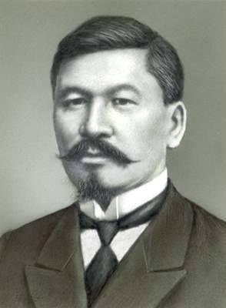
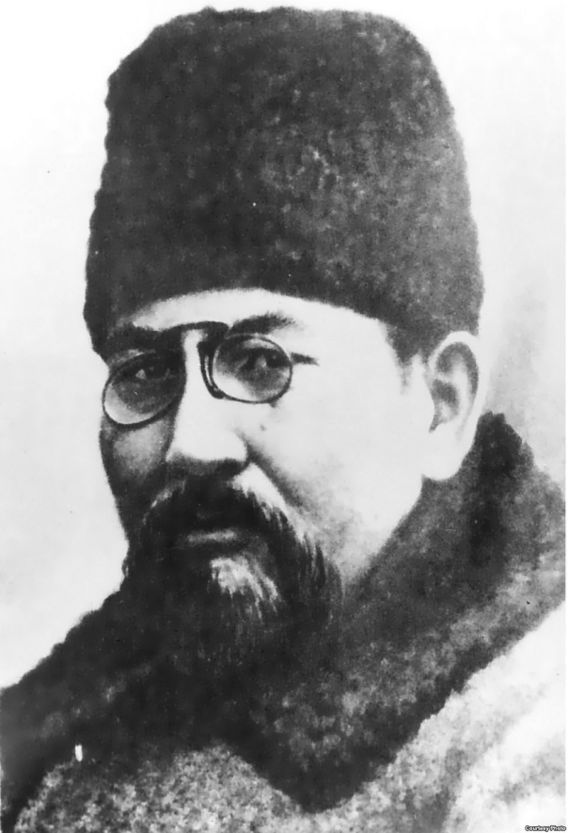
1926 жылы наурыз айында I Бүкілодақтың түркологтар съезі өтіп, түркі тілдес халықтар жазуын латын графикасына көшіру мәселесі қаралды.
Латын қарпіне көшу ісіне сол кездегі Қазақ АКСР халық ағарту халкомы А.Байтұрсынұлы қарсы шықты. Ә.Бөкейханов пен A.Байтұрсынұлы араб жазуының кейбір белгілерін жеңілдетуді ұсынды.

Slide 12
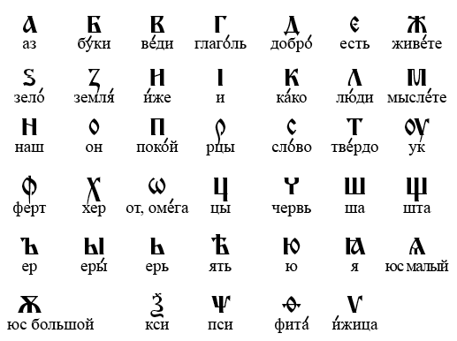
1940 жылы кириллица негізіндегі жаңа қазақ әліпбиінің жобасы жасалды. Жоғарғы кеңестің 1940 жылы 10 қарашадағы V сессиясында «Латынданған қазақ жазуын орыс графикасы негізіндегі жаңа әліпбиге көшіру туралы» Заң қабылданды.

Slide 13
Саяси ағарту жүйесі
Халық арасында үгіт жүргізуді күшейту үшін саяси ағарту ісінің әр түрлі тәсілдері: дәріс оқу, баяндама, әңгімелесу, пікірталастар, әр қилы көрнекілікті шерулер өткізу қолданылды.
1920—1930 жылдарда Қазақстанда саяси-ағарту орындарының ең көп тараған түрі: оқу үйлері, қызыл отау, клубтар, кітапханалар, ағарту қызметкерлерінің үйлері болды.

Slide 15
Кеңестік білім мен ғылымның қандай жетістіктері мен кемшіліктері болды?
Жетістіктері | Кемшіліктері

Slide 16
